Slide 1






وزارة التعليم العالي
جامعة إقليم سبأ
كلية تكنولوجيا المعلومات وعلوم الحاسوب
قسم : ITC
تصميم وتنفيذ نظام تتبع السيارات بإستخدام GPS و GSM عبر واجهة ويب
1- عبدالحكيم فوزي علي محمد حمود
2- مصطفى خالد صالح صومل
3- ابوبكر عبدالجبار علي سعد
إشراف
د: أسامة سيف
2025-2024

Slide 2
المقدمة
بيان المشكلة
أهداف المشروع
المحتوى
الدراسات السابقة
المنهجية
مرحلة التصميم
مرحلة التنفيذ
الاختبار والنتائج
الخاتمة

Slide 3
مقـــــــــدمة
في ظل تزايد حالات سرقة المركبات والتحديات الأمنية والتقنية التي تواجه مستخدمي المركبات تزداد الحاجة إلى حلول ذكية وفعالة تتيح تتبع المركبات في الوقت الحقيقي او عند الحاجة يهدف هذا المشروع الى تصميم نظام باستخدام تقنيات GPS و GSM و ESP32 تم تصميم النظام ليعمل في ثلاث أوضاع:
وضع التتبع اللحظي (Real-time Mode)
القدرة على مراقبة المركبات وتأمينها ويوفر إمكانية عرض المسار على خريطة تفاعلية.
وضع العمل بدون إنترنت (Offline Mode)
يدعم تخزين البيانات في حال انقطاع الاتصال ورفعها لاحقًا
وضع الرسائل القصيرة (SMS Mode)
عبر الرسائل النصية، في الوقت الحقيقي، وبدون اتصال بالإنترنت.

Slide 4
بيان المشكلة
إنتشار سرقة المركبات وغياب أنظمة تتبع فعالة.
ارتفاع تكلفة أنظمة التتبع التجارية وصعوبة إعتمادها في البيئات المحلية.
عدم توفر حلول مرنة متعددة الأوضاع (SMS, Real-time, off line) .
لماذا اخترت المشروع
حل مشكلة سرقة السيارات .
رغبتنا كطلاب في تقديم حل عملي وذكي .
يساهم المشروع في تعزيز أمن المركبات.

Slide 5

اهداف المشروع
تصميم دائرة إلكترونية تجمع بين وحدات GPS وGSM مع وحدة ESP32
تفعيل ميزة إرسال الموقع الجغرافي عبر SMS عند انعدام الإنترنت.
تمكين المستخدم من تتبع المركبة لحظيًا من خلال الإنترنت.
دعم الوضع غير المتصل (Offline Mode) لتخزين الإحداثيات مؤقتًا ورفعها لاحقًا.
بناء واجهة ويب خاصة لعرض بيانات المركبة على الخريطة مباشرة.
تجربة النظام في بيئات مختلفة لاختبار دقة الإحداثيات وسرعة التحديث..

Slide 6
Morallo, N. T. (2021)
Kadiri, K. O. & Adegoke, O. (2019)
الدراسات السابقة
تناولت هذه الدراسة تصميم نظام تتبع باستخدام وحدة Arduino Uno، ووحدة GPS NEO-6M، ووحدة GSM SIM900A. يقوم النظام بإرسال إحداثيات المركبة إلى المستخدم عبر رسالة قصيرة
هدفت هذه الدراسة إلى تطوير نظام تتبع يعتمد على وحدات GPS وGSM باستخدام وحدة تحكم من نوع ATmega16
وترسل الموقع عبر الرسائل القصيرة (SMS)

Slide 7
ؤ
المتطلبات الوظيفية
1
المنهجية
prototype
ان يقرأ الموقع من وحدة GPS .
ان يرسل الموقع عبر SMSعند استقبال رسالة LOC .
ان يرفع الموقع إلى الخادم عند توفر الانترنت .
ان يعرض الموقع في واجهة الويب بشكل لحظي .
.
المتطلبات غير الوظيفية
2
قابلية الاستخدام .
الاعتمادية .
زمن الاستجابة .
العمل في بيئة ضعيفة الاتصال .
الأمان والمرونة .

Slide 8
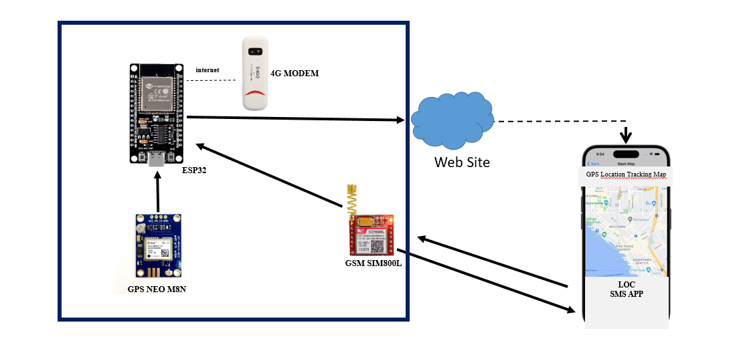
مكونات وآلية عمل المشروع
ؤ
مرحلة التصميم

Slide 9
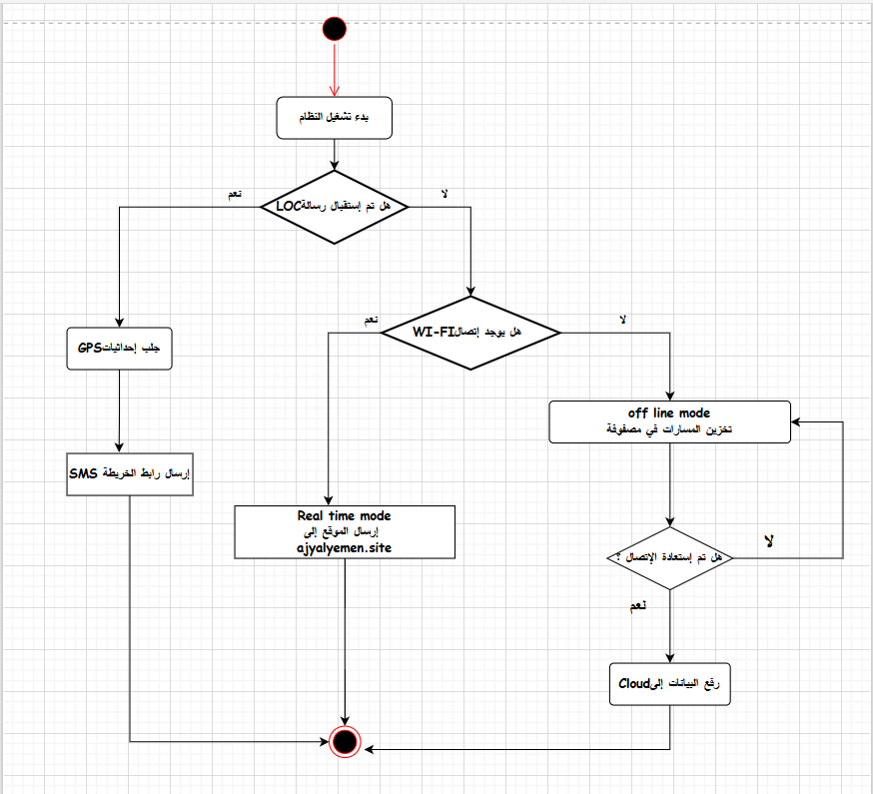
مخطط النشاط
(Activity Diagram)
يُظهر هذا المخطط تسلسل العمليات داخل النظام :
النظام يبدأ التشغيل.
التحقق من وجود اتصال بالشبكة.
التحقق من وجود أمر وارد (مثل LOC).
قراءة الإحداثيات من GPS.
تنفيذ الإجراء المناسب:
إرسال رسالة في حالة SMS Mode.
تخزين البيانات في حالة Offline Mode.
إرسال فوري إلى السحابة في حالة Real-time Mode.
6 (انتظار الطلب التالي.

Slide 10
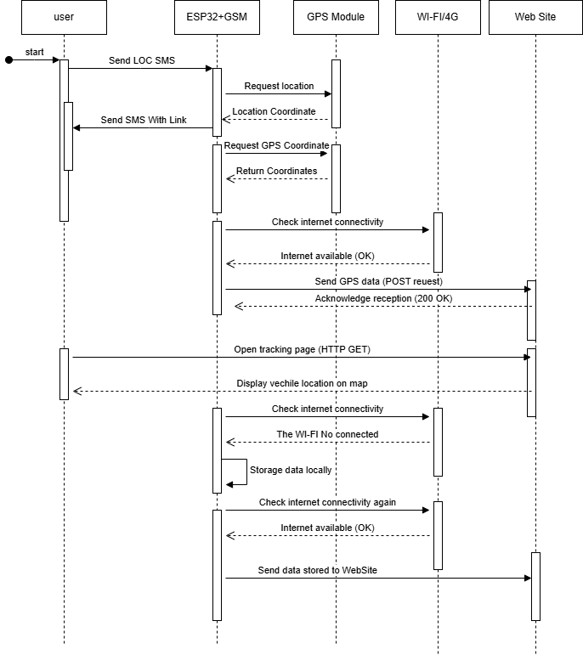
مخطط التسلسل
Sequence Diagram

Slide 11
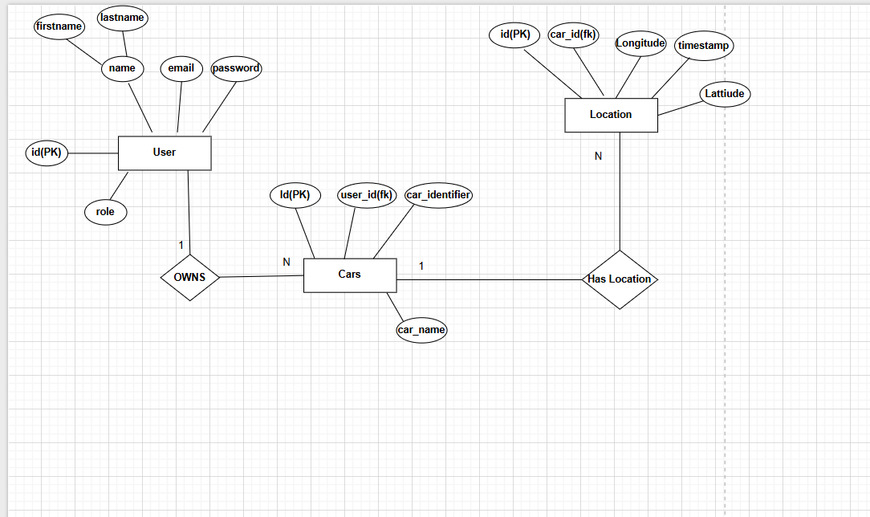
مخطط (ERD) لقاعدة بيانات الموقع

Slide 12
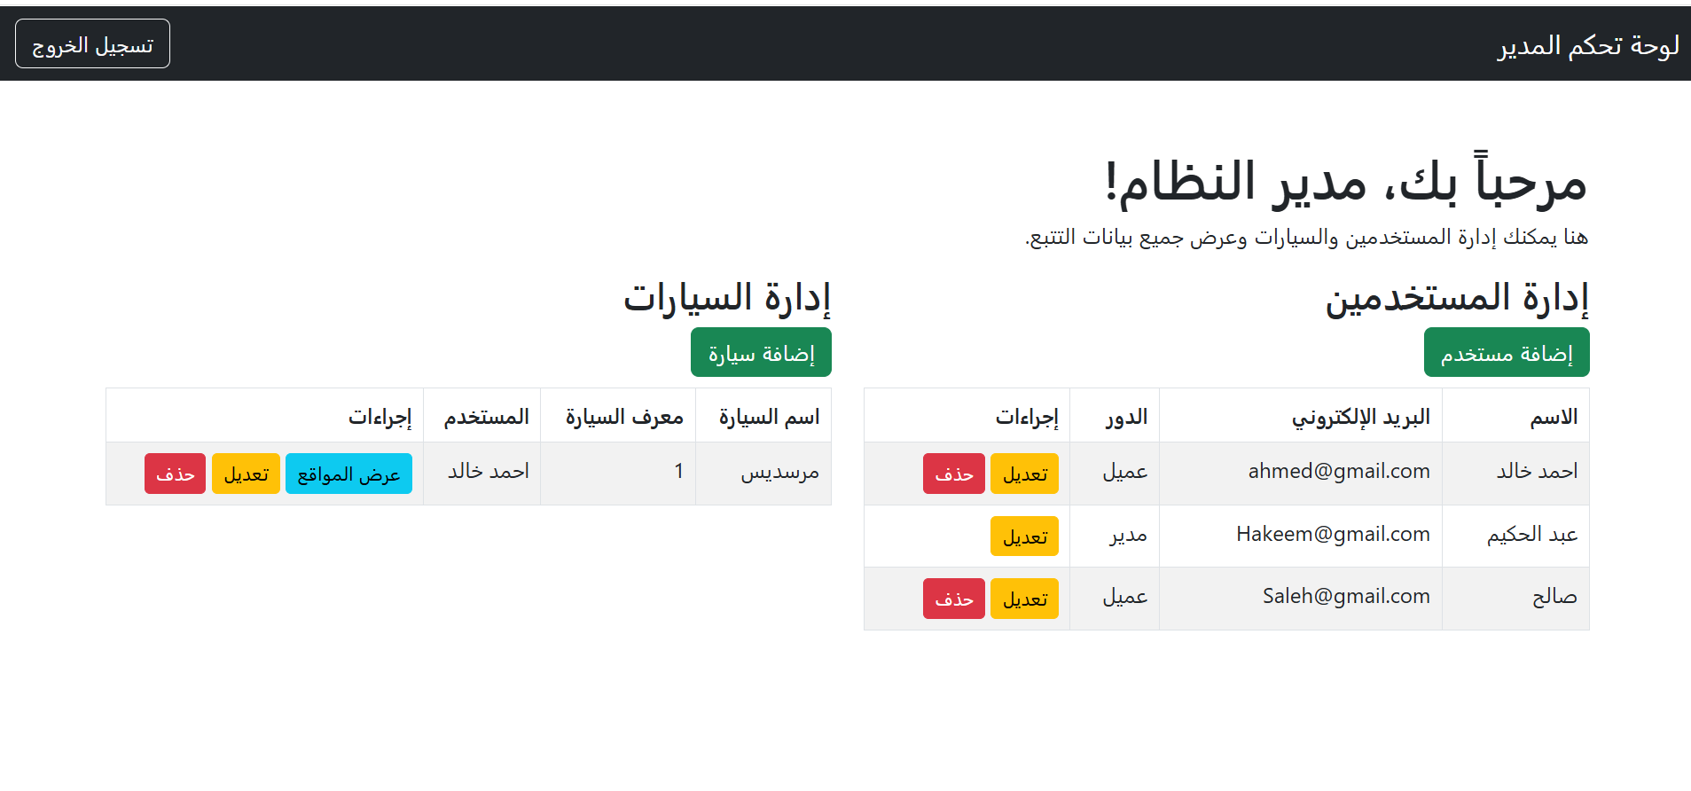
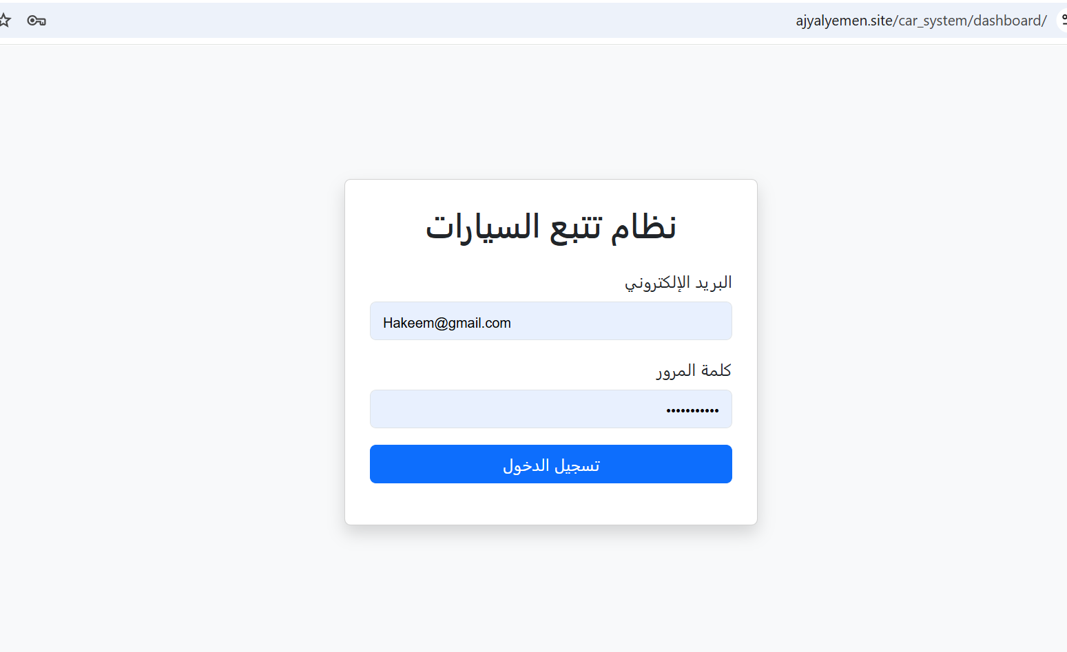
تصميم واجهة الويب (Web Interface Design):
لوحة التحكم (Dashboard)
صفحة تسجيل الدخول

Slide 13
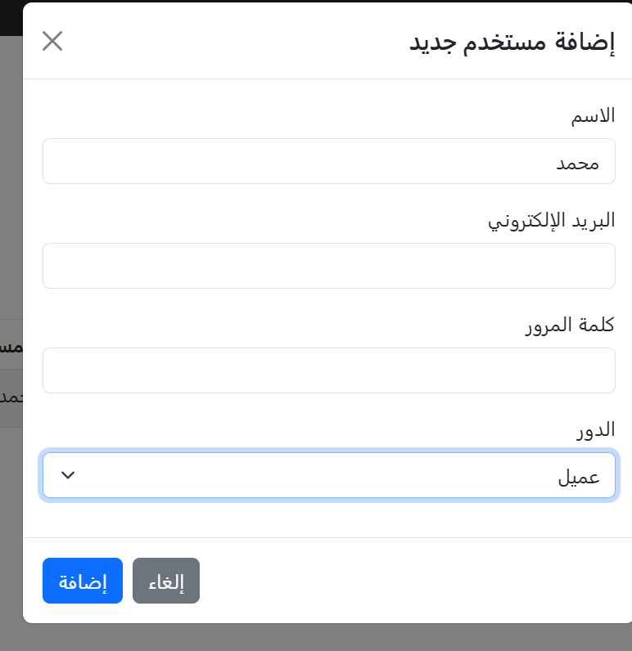
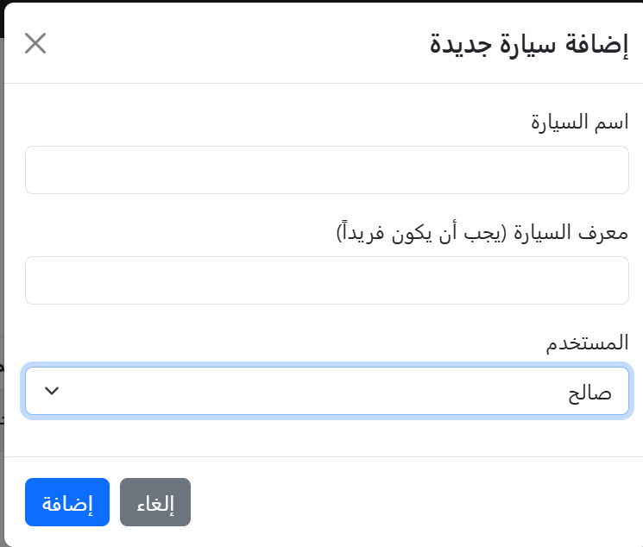
إضافة مستخدم أو مركبة :

Slide 14
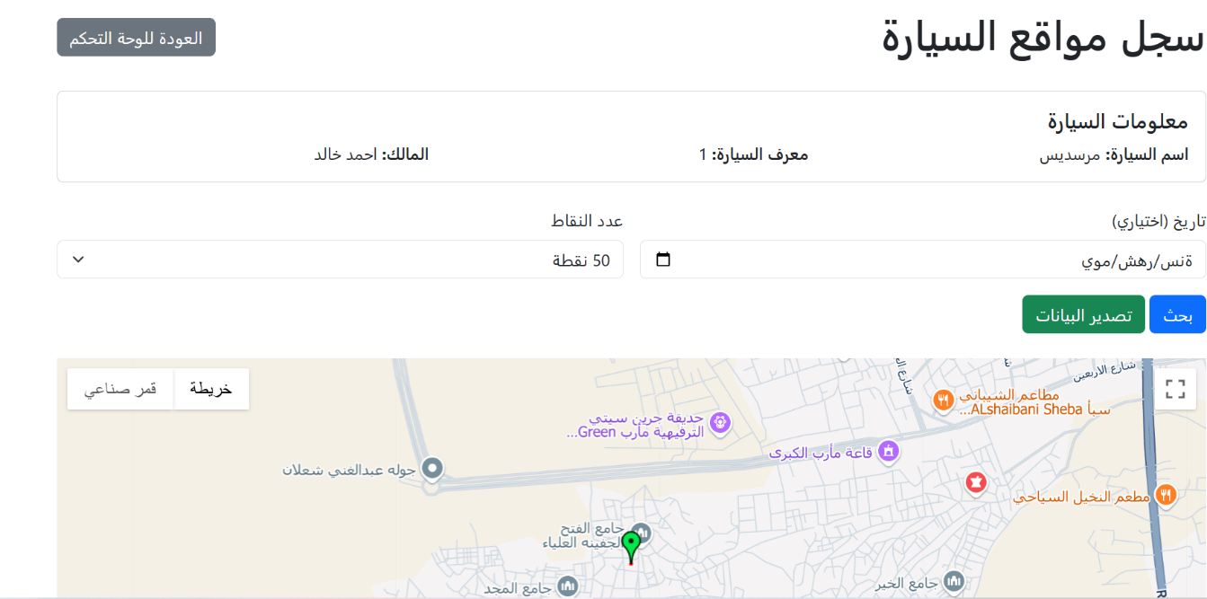
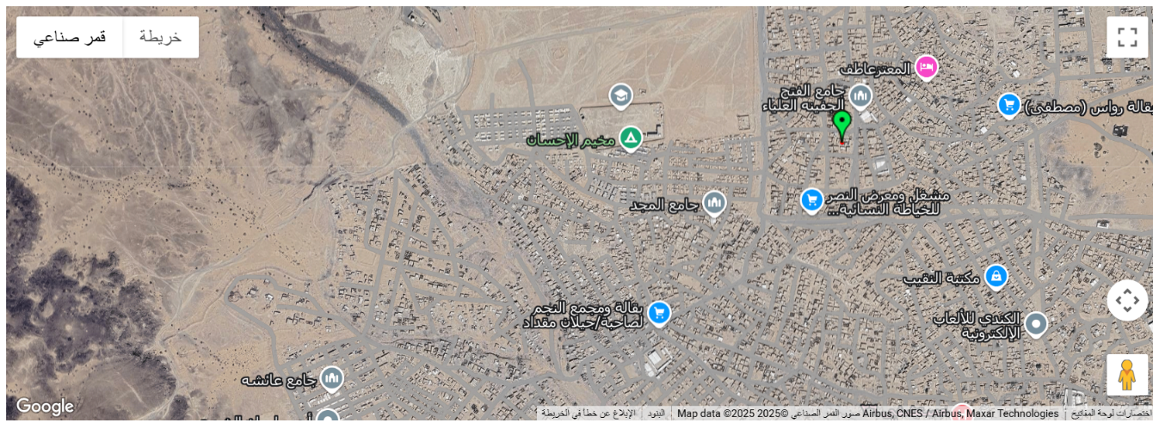
صفحة تتبع المركبة

Slide 15
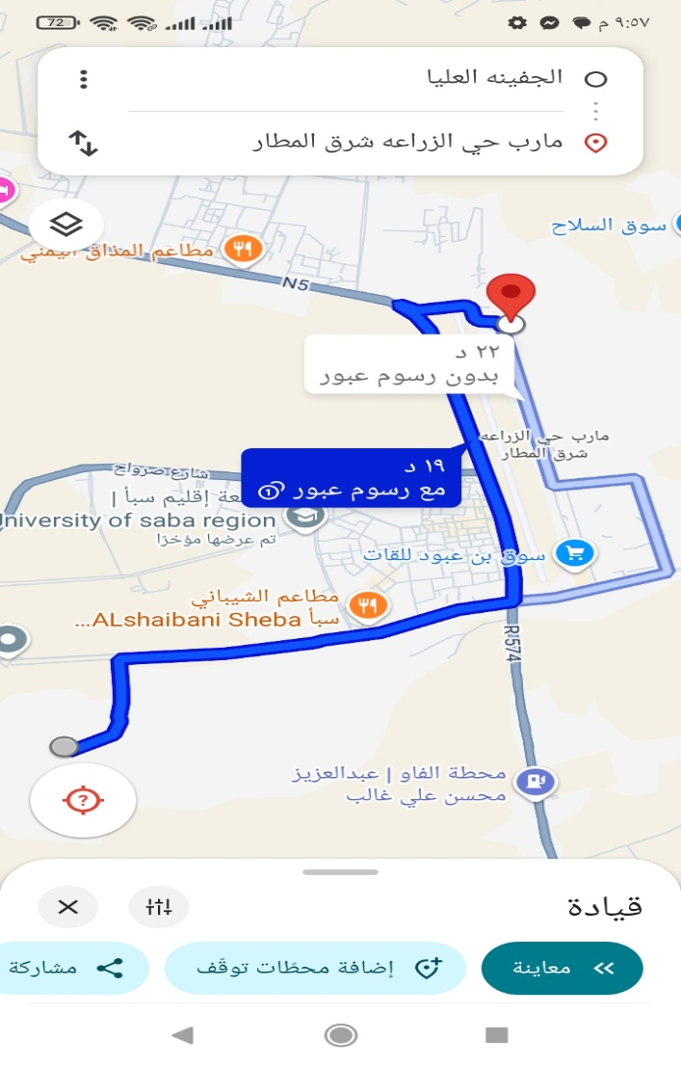
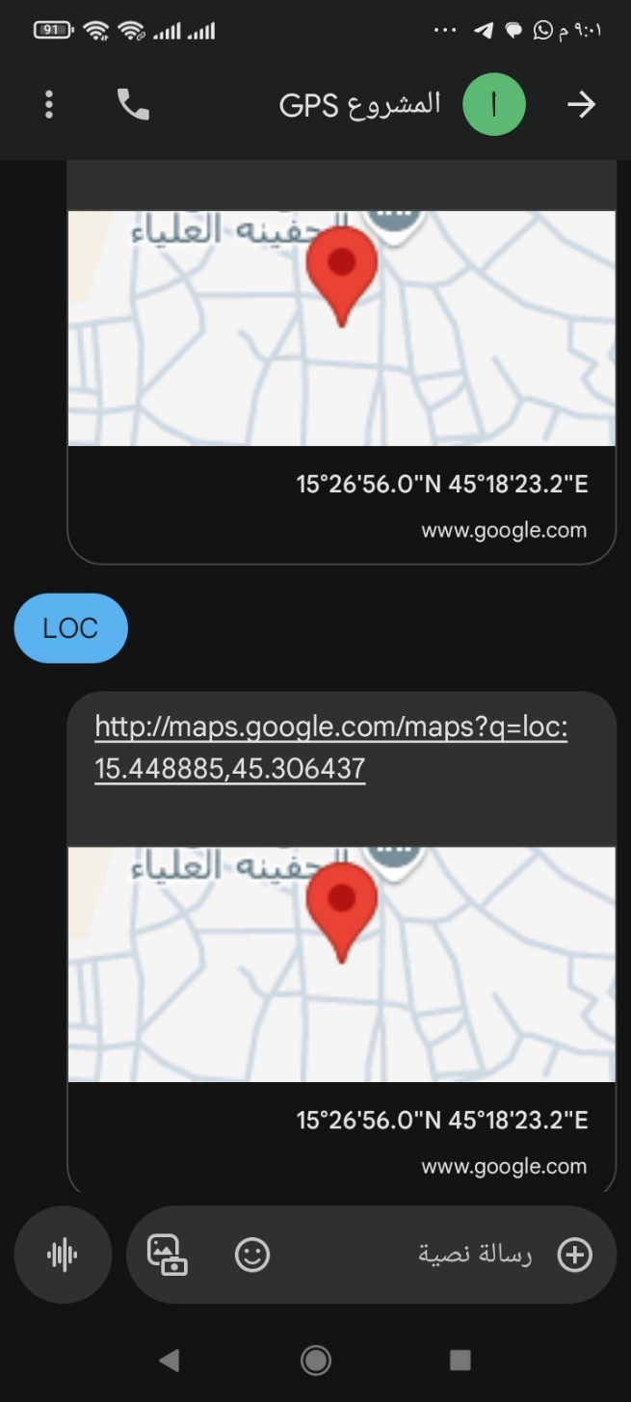
مرحلة الاختبار والنتائج
تهدف هذه المرحلة إلى تقييم كفاءة النظام المقترح من خلال اختبارات ميدانية تغطي أوضاع التشغيل الثلاثة (SMS – Offline – Real-Time) والتأكد من دقة بيانات GPS، وسلامة إرسال واستقبال البيانات سواء عبر الرسائل القصيرة أو الإنترنت .
SMS Mode

Slide 16
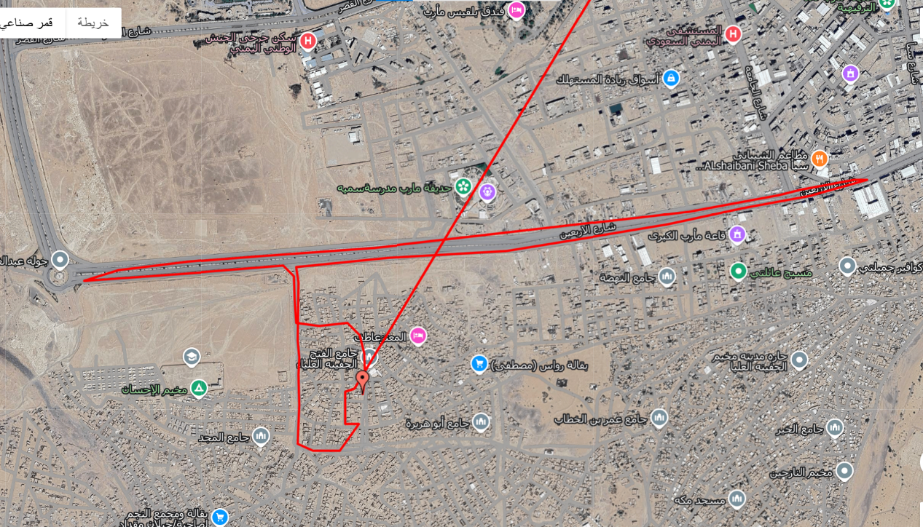
Real-Time Mode
الدراسات السابقة

Slide 17
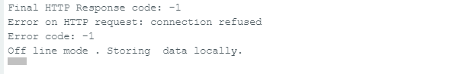
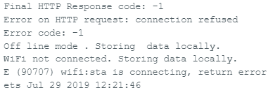
1
Offline Mode

Slide 18
التوسع في إستخدام قاعدة بيانات محلية لتخزين المسارات بدلا من الإعتماد على منصات خارجية
1
شراء وإستخدام مودم 4G لبث الانترنت للجهاز
2
التوصيات والتطوير المستقبلي
شراء مودم STARLINKلتأمين إتصال دائم في المناطق
الصحراوية والنائية
3
إضافة تنبيهات أمان عند خروج المركبة من منطقة محدودة
4
5
تصميم وتطوير تطبيق موبايل

Slide 19
نظام تتبع متعدد الأوضاع (3Modes)
المخرجات النهائية للمشروع
برمجة وتكامل المكونات المادية
واجهة بسيطة للمستخدم عبرSMS
كود برمجي مرن قابل للتوسيع والتعديل
بناء واجهة ويب خاصة لعرض بيانات المركبة على الخريطة مباشرة
واجهة بسيطة للمستخدم عبرSMS
كود برمجي مرن قابل للتوسيع والتعديل

